Slide 1

Marktmanipulation durch Privatpersonen auf SOCIAL MEDIA
24.10.2023
By big-data-bandits

Slide 2

Agenda
Fragestellung
Vorgehensweise
Datensätze
Diskussion

Slide 3

Fragestellung
In wie weit ist Marktmanipulation
durch Privatpersonen
auf Social Media möglich?
Dieses Foto von "Unbekannter Autor" ist lizenziert unter CC BY-ND.

Slide 4

Fragestellung
Einfluss von Privatpersonen auf den Wirtschaftsmarkt
Verstärkung durch Social Media
Polarisation
Legalität

Slide 5

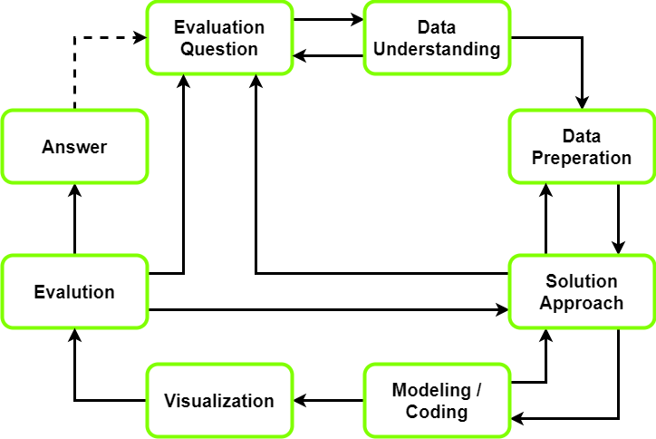
Vorgehensweise
Based on CRISP-DM

Slide 6

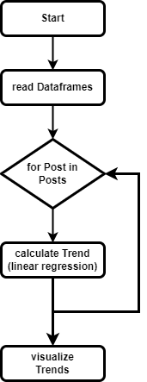
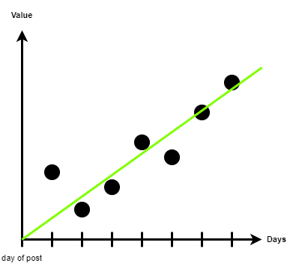
Vorgehensweise
Ggf. Alternativen ??

Slide 7



DatensÄtzE
Elon Musk Tweets
Dogecoin
Tesla

Slide 8

Big Data Bandits
A project group of the DHBW Karlsruhe participating in an AI-powerd World.

